Slide 1
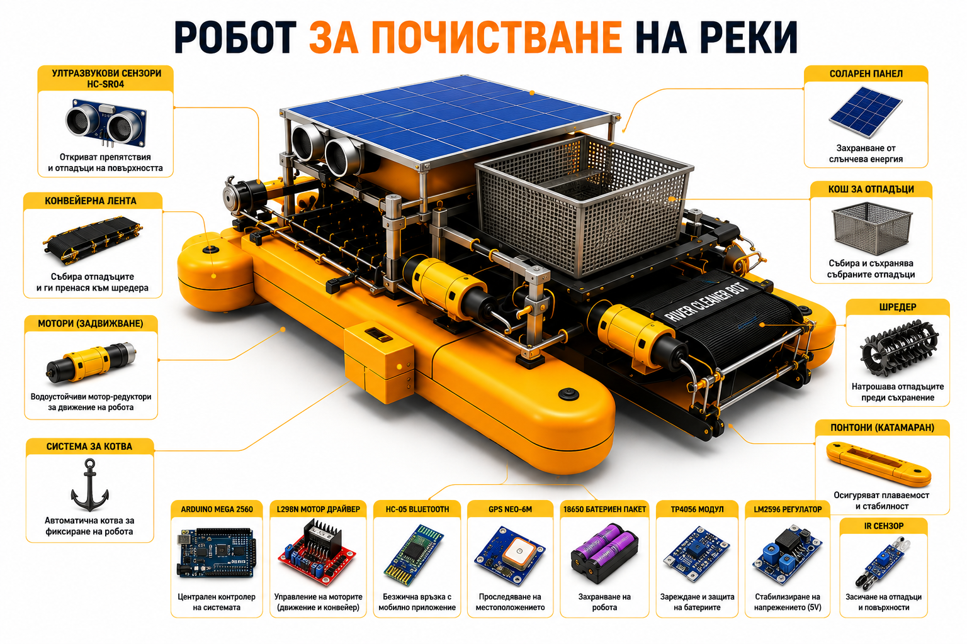

СЪСТОЯНИЕ НА РЕКИТЕ
Отбор: Чисти реки
СУ „Христо Ботев“, Козлодуй
Sci High Fest 2026

Slide 2
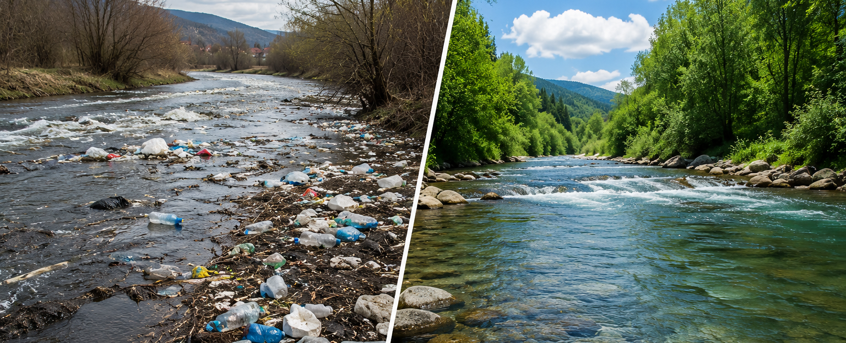
ПРОБЛЕМЪТ
Пластмасови отпадъци
Наводнения пренасят боклуци
Риск за природата и хората

Slide 3
ФАКТИ, КОИТО НИ ИЗНЕНАДАХА
Какво се случва при наводнение?
Само три факта:
🚨 До 141 пъти повече пластмасови отпадъци се събират във водата
🚨 Само за няколко дни могат да пренесат около 30% от годишното количество пластмаса
🚨 При Своге са наблюдавани острови от отпадъци с дебелина около 40 см

Slide 4
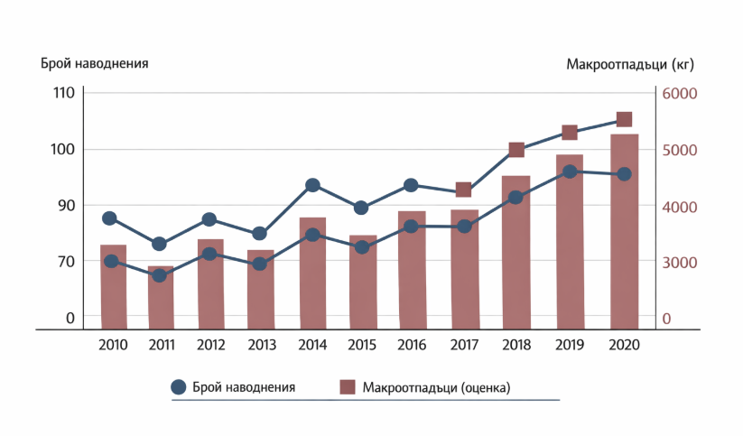
КАКВО ПОКАЗВА НАШЕТО ПРОУЧВАНЕ?
Floods for the period 2010-2020 — Национален статистически институт (България).

Slide 5
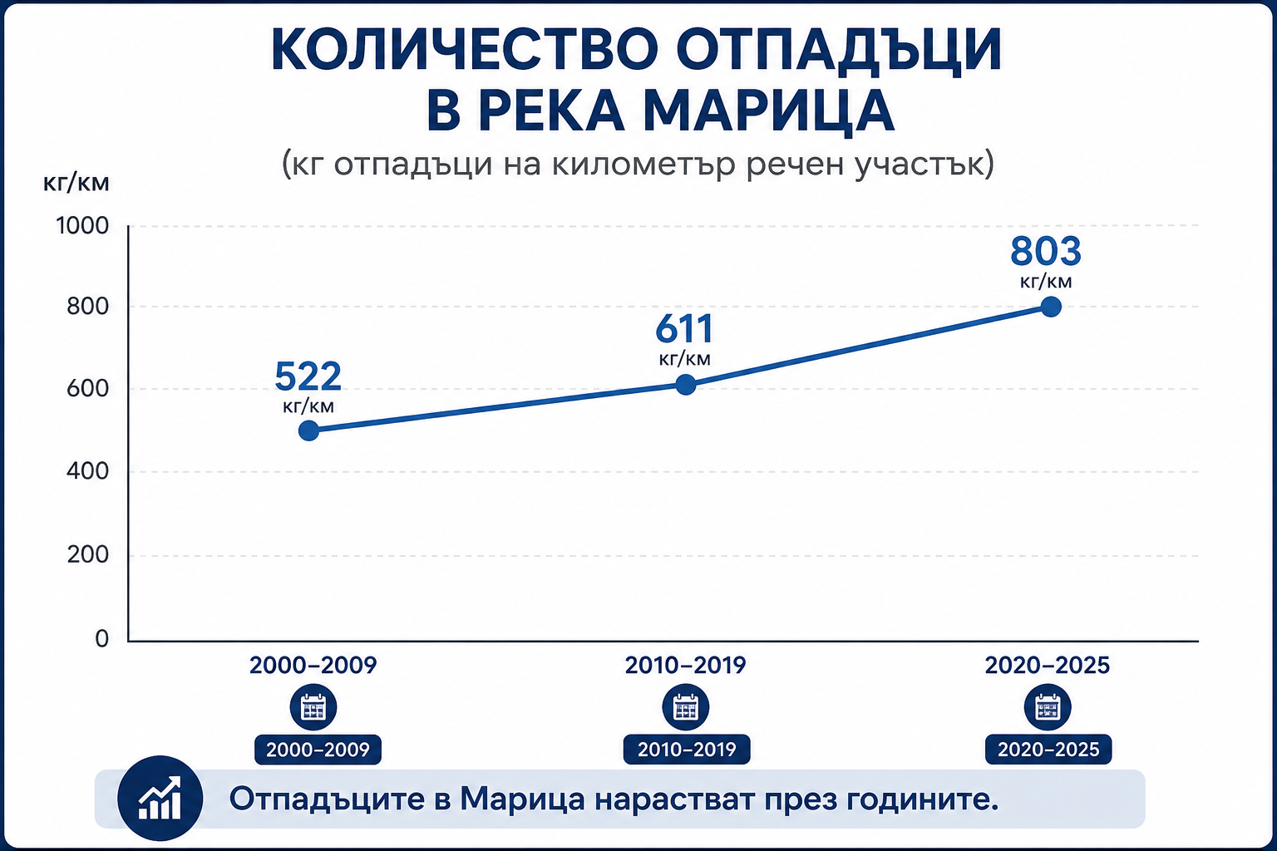

Slide 6
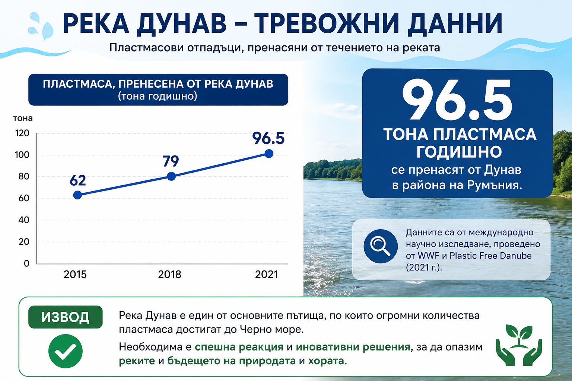

Slide 7
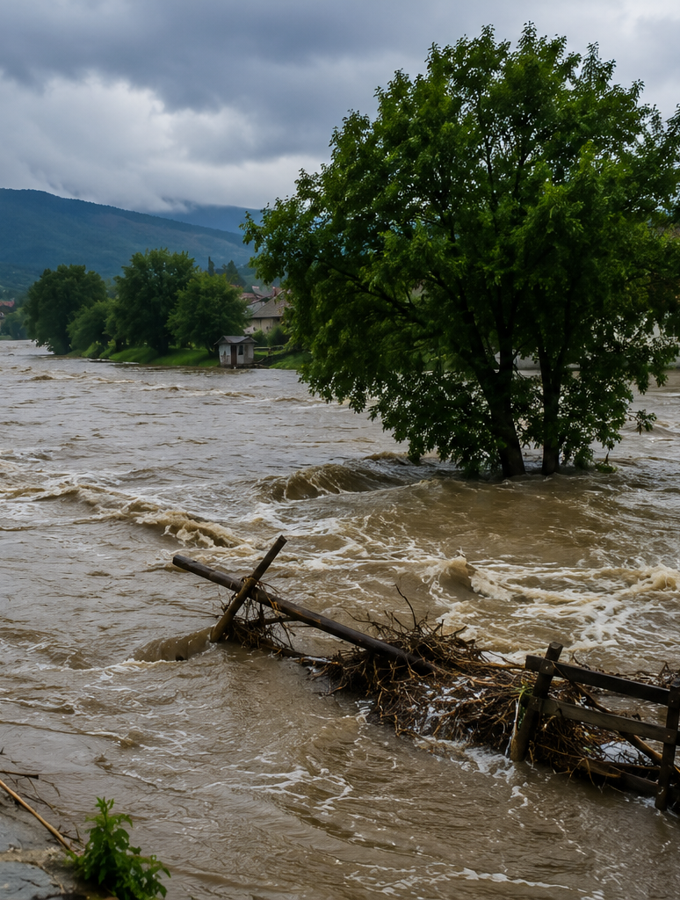
НАУЧНА ХИПОТЕЗА
Ако честотата на наводненията се увеличава, тогава количеството отпадъци в реките също се увеличава.

Slide 8
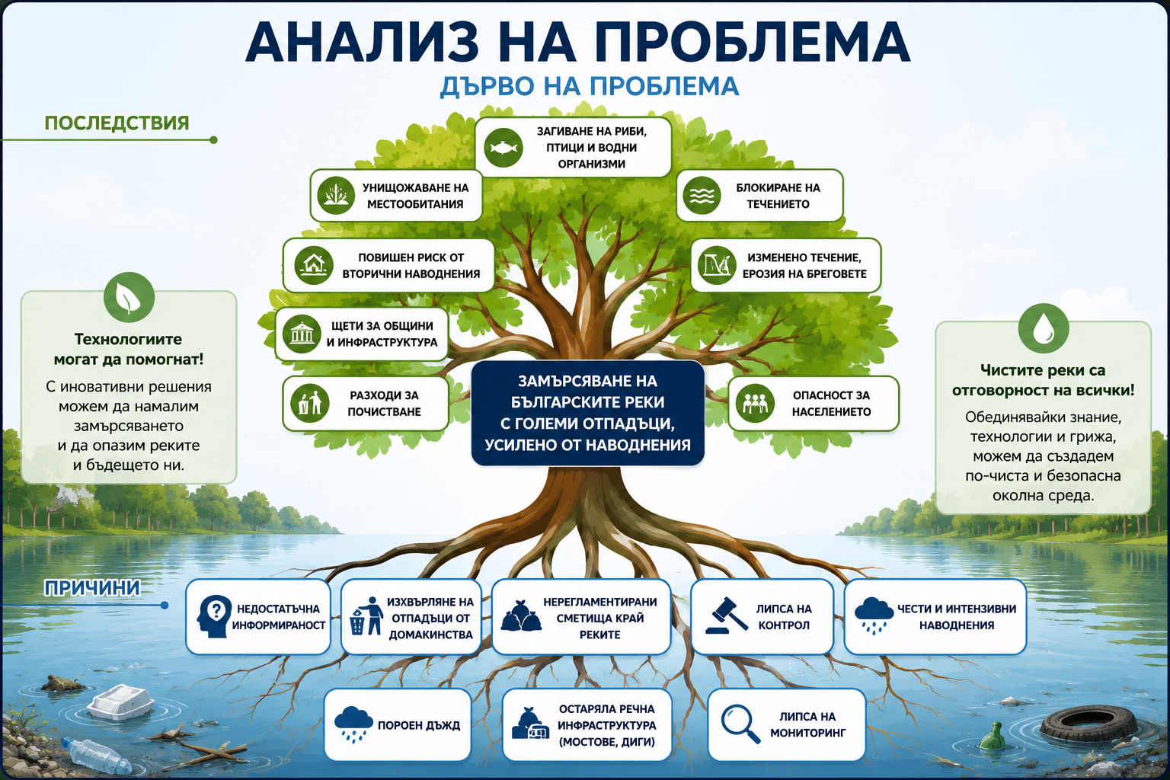

Slide 9
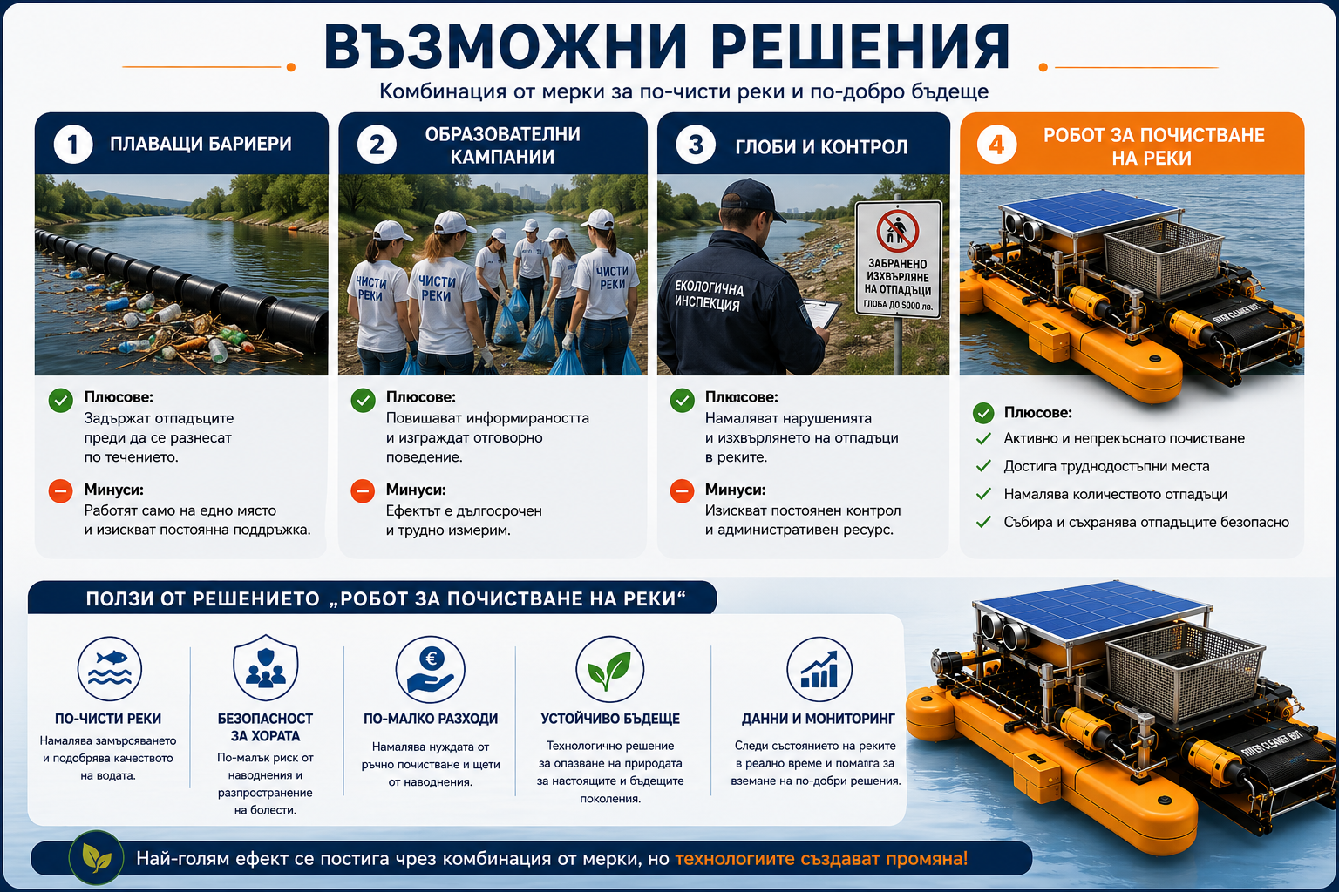

Slide 10
КАК РАБОТИ РОБОТЪТ?

Slide 11
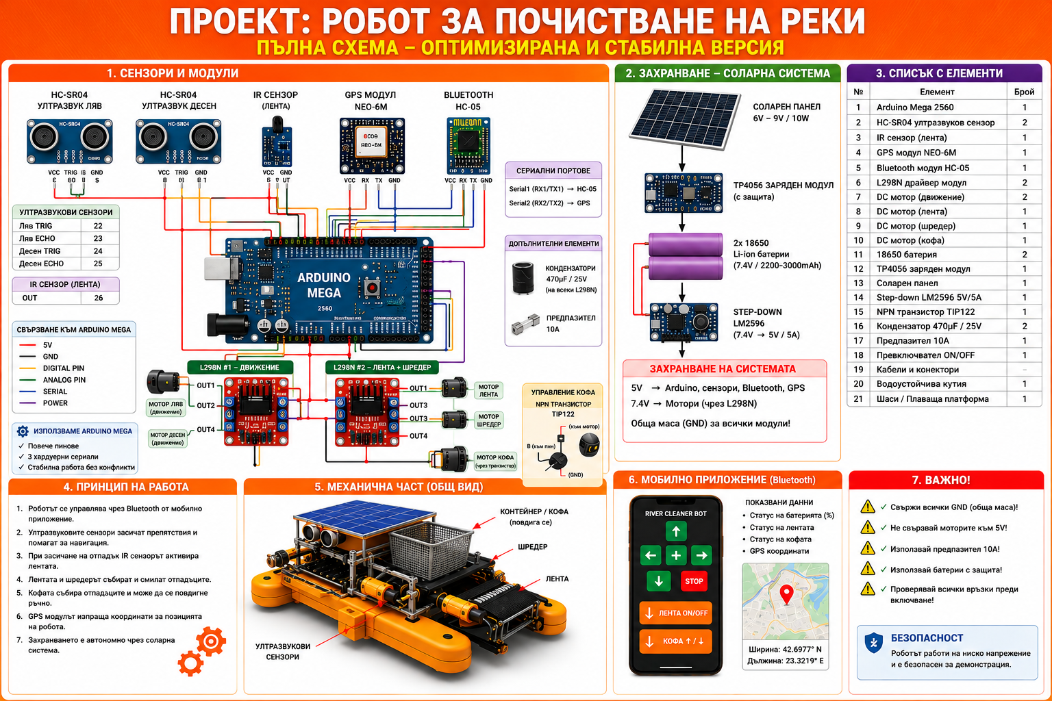

Slide 12
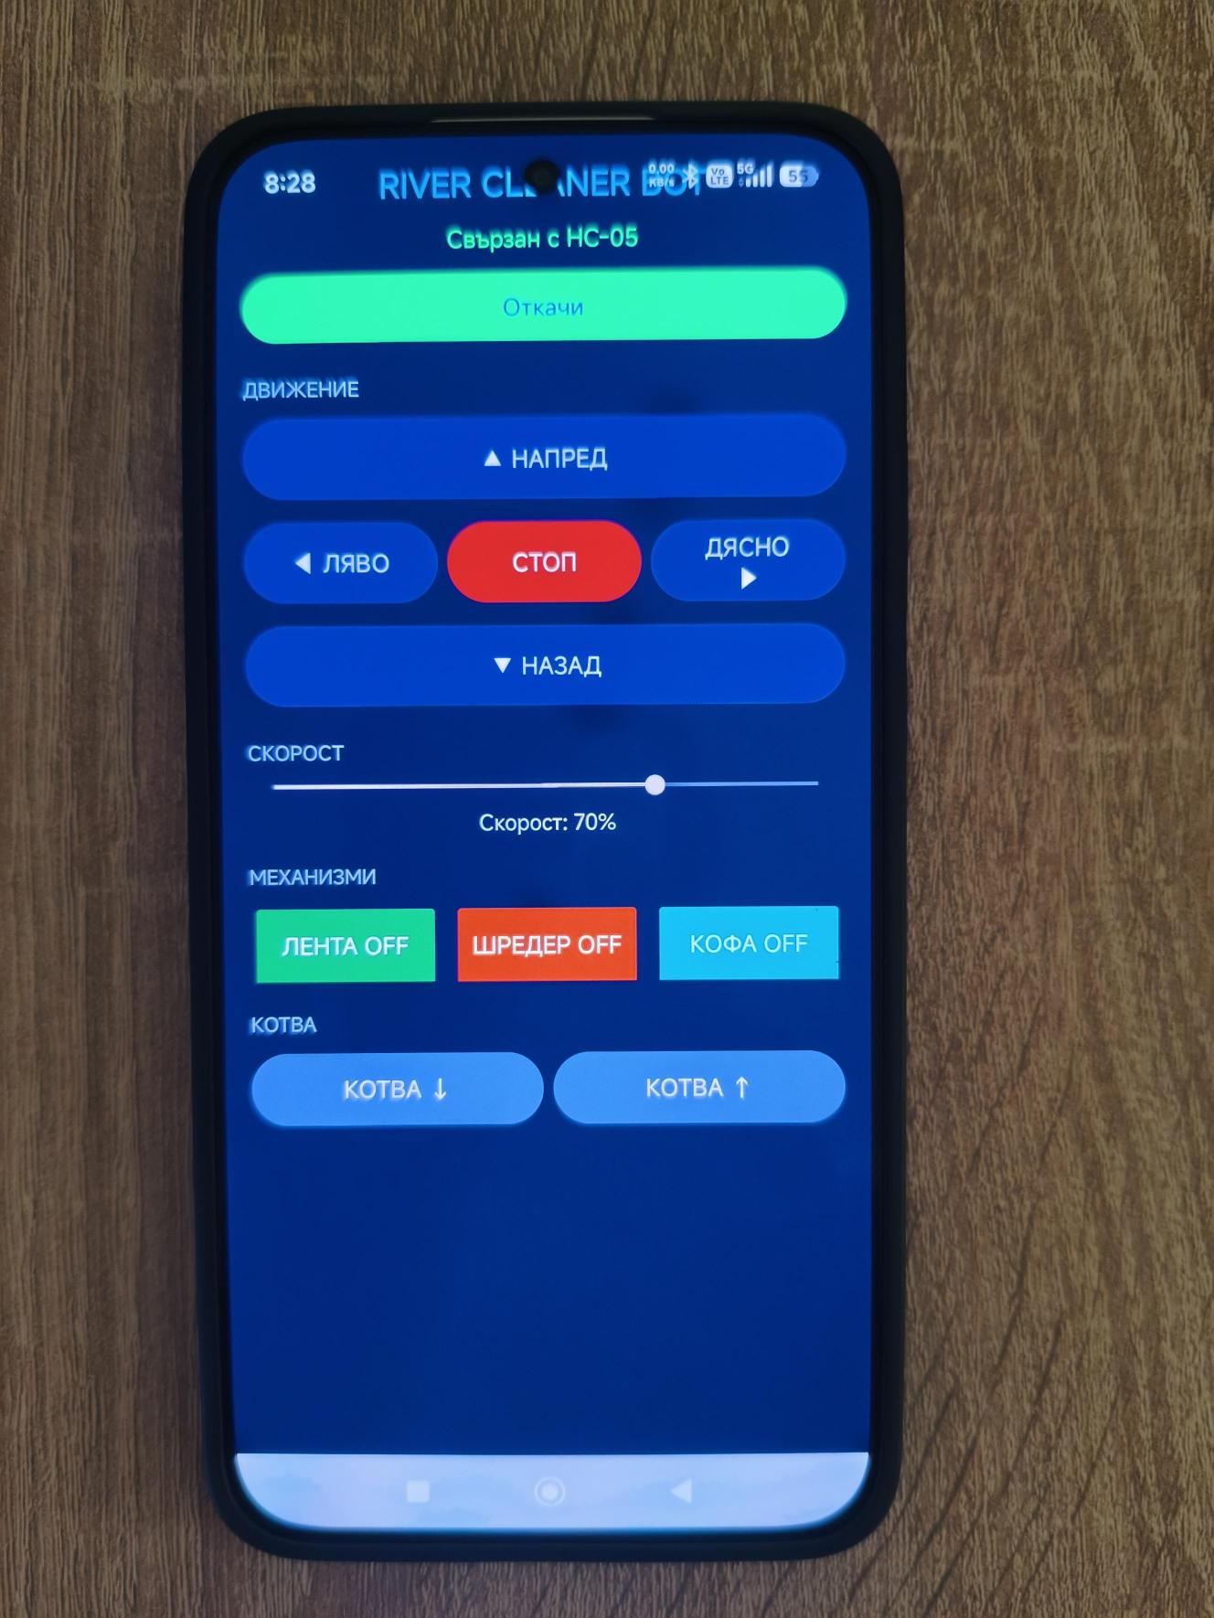
Мобилно приложение
GPS координати
Батерия
Управление
Статус на контейнера
Изображение: Екран на приложението.

Slide 13


Slide 14
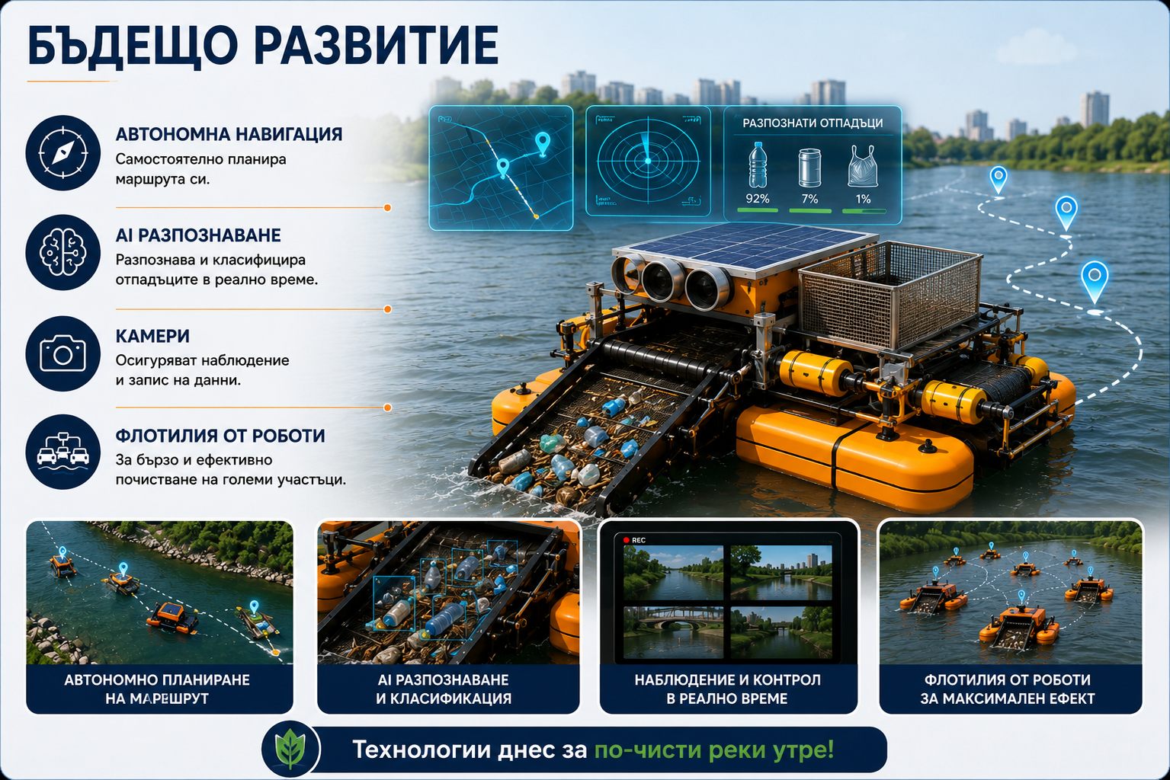

Slide 15
Благодарим за вниманието!
Отбор „Чисти реки“
Изображение: Голям рендер на оранжевия робот.
Под него:
QR код към видеото
QR код към презентацията
QR код към проекта

